Slide 1

Développement front

Slide 2
Danielo JEAN-LOUIS
Michele LINARDI
MMI 2 – TP#6 S4

Slide 3
React jusqu'à présent (ce que nous avons vu)
Découverte du système de composants
Découverte des props et state
Utilisation de hooks
Utilisation peu conventionnel de l'outil
Notes:
- Le mode Quirks permet de gérer des pages qui ont été écrites avant la rédaction de standards du web. Par exemple en mode quirks les noms de classes CSS ne sont pas sensibles à la casse.
- Chaque navigateur a donc son propre mode quirks

Slide 4
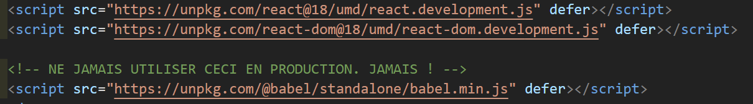
React jusqu'à présent (ce que nous avons vu)
Importation orthodoxe de React
  Personne ne fait ceci dans monde du travail
Notes:
- Le mode Quirks permet de gérer des pages qui ont été écrites avant la rédaction de standards du web. Par exemple en mode quirks les noms de classes CSS ne sont pas sensibles à la casse.
- Chaque navigateur a donc son propre mode quirks

Slide 5
C'est là qu'entre en jeu CRA
Notes:
- Une balise fermante ne peut pas devenir auto-fermante et inversement
- Le slash (ou barre oblique) sur une balise auto-fermante n’est pas obligatoire

Slide 6
CRA - create-react-app
Outil (basé sur Nodejs) permettant d'avoir un environnement de travail clé en main pour React
Source(s) :
https://create-react-app.dev/docs/getting-started
Notes:
- Le mode Quirks permet de gérer des pages qui ont été écrites avant la rédaction de standards du web. Par exemple en mode quirks les noms de classes CSS ne sont pas sensibles à la casse.
- Chaque navigateur a donc son propre mode quirks

Slide 7
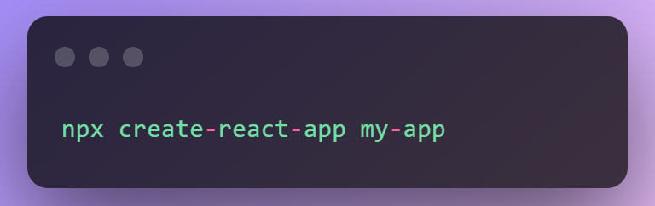
CRA - create-react-app
La commande ci-dessus va créer un dossier nommé "my-app" avec un environnement de travail pour react, vous n'avez plu qu'à développer votre prochaine application React.
Source(s) :
https://create-react-app.dev/docs/getting-started
Notes:
- Le mode Quirks permet de gérer des pages qui ont été écrites avant la rédaction de standards du web. Par exemple en mode quirks les noms de classes CSS ne sont pas sensibles à la casse.
- Chaque navigateur a donc son propre mode quirks

Slide 8
npx – Node Package eXecute
Commande liée à node
Permet d'exécuter à distance un node_modules
  Pas besoin de mettre à jour le module en local. Pratique !
Source(s) :
https://nodejs.org/en/
Notes:
- Une balise fermante ne peut pas devenir auto-fermante et inversement
- Le slash (ou barre oblique) sur une balise auto-fermante n’est pas obligatoire

Slide 9
CRA - create-react-app
Fournit un environnement de travail du développement à la production
  npm run start : lancer le serveur de travail
  npm run build : produire un projet pour la production
    Vous n'avez plus à mettre le tout en ligne
Source(s) :
https://create-react-app.dev/docs/getting-started
Notes:
- Le mode Quirks permet de gérer des pages qui ont été écrites avant la rédaction de standards du web. Par exemple en mode quirks les noms de classes CSS ne sont pas sensibles à la casse.
- Chaque navigateur a donc son propre mode quirks

Slide 10
CRA - create-react-app
Fournit également :
  Un serveur pour faire tourner l'application
  Un linter pour vérifier les erreurs de code
  Et plein d'autres
Source(s) :
https://create-react-app.dev/docs/getting-started
Notes:
- Le mode Quirks permet de gérer des pages qui ont été écrites avant la rédaction de standards du web. Par exemple en mode quirks les noms de classes CSS ne sont pas sensibles à la casse.
- Chaque navigateur a donc son propre mode quirks

Slide 11
CRA - create-react-app
Outil fermé mais pas trop
  Possibilité d'ajouter de nouveaux node_modules au besoin
Très utile quand on débute
  CRA peut ne pas être adapté pour vos projets. Nécessité de faire sa propre architecture via des outils comme webpack
Source(s) :
https://create-react-app.dev/docs/getting-started
Notes:
- Le mode Quirks permet de gérer des pages qui ont été écrites avant la rédaction de standards du web. Par exemple en mode quirks les noms de classes CSS ne sont pas sensibles à la casse.
- Chaque navigateur a donc son propre mode quirks

Slide 12
CRA - create-react-app
Plus besoin de recharger la page
  Chaque modification de code met à jour l'application
Source(s) :
https://create-react-app.dev/docs/getting-started
Notes:
- Le mode Quirks permet de gérer des pages qui ont été écrites avant la rédaction de standards du web. Par exemple en mode quirks les noms de classes CSS ne sont pas sensibles à la casse.
- Chaque navigateur a donc son propre mode quirks

Slide 13
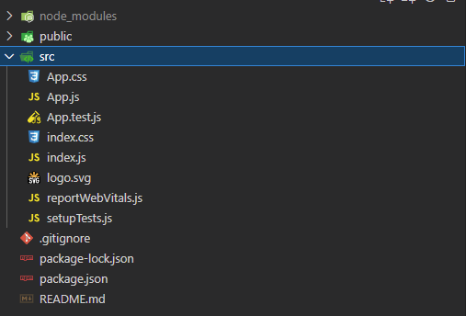
CRA - create-react-app
Voilà la base d'un projet CRA
(obtenu après l’exécution de la commande « npx create-react-app nom-dossier »
Source(s) :
https://create-react-app.dev/docs/getting-started
Notes:
- Le mode Quirks permet de gérer des pages qui ont été écrites avant la rédaction de standards du web. Par exemple en mode quirks les noms de classes CSS ne sont pas sensibles à la casse.
- Chaque navigateur a donc son propre mode quirks

Slide 14
CRA - create-react-app
Les dépendances de notre projet
Source(s) :
https://create-react-app.dev/docs/getting-started
Notes:
- Le mode Quirks permet de gérer des pages qui ont été écrites avant la rédaction de standards du web. Par exemple en mode quirks les noms de classes CSS ne sont pas sensibles à la casse.
- Chaque navigateur a donc son propre mode quirks

Slide 15
CRA - create-react-app
Contient tous les fichiers statiques
  Fichiers qui ne seront pas modifiés par javascript
    Exemple : html de base, favicon ou texte statique
Source(s) :
https://create-react-app.dev/docs/getting-started
Notes:
- Le mode Quirks permet de gérer des pages qui ont été écrites avant la rédaction de standards du web. Par exemple en mode quirks les noms de classes CSS ne sont pas sensibles à la casse.
- Chaque navigateur a donc son propre mode quirks

Slide 16
CRA - create-react-app
C'est dans ce dossier que vous allez travailler principalement
index.js est le point d'entrée de l'application
logo.svg est une image qu'on peut supprimer
Source(s) :
https://create-react-app.dev/docs/getting-started
Notes:
- Le mode Quirks permet de gérer des pages qui ont été écrites avant la rédaction de standards du web. Par exemple en mode quirks les noms de classes CSS ne sont pas sensibles à la casse.
- Chaque navigateur a donc son propre mode quirks

Slide 17
CRA - create-react-app
Les fichiers en ".test.js" sont des fichiers pour tests unitaires
  Nous ne ferons pas de tests unitaires dans ce cours
Source(s) :
https://create-react-app.dev/docs/getting-started
Notes:
- Le mode Quirks permet de gérer des pages qui ont été écrites avant la rédaction de standards du web. Par exemple en mode quirks les noms de classes CSS ne sont pas sensibles à la casse.
- Chaque navigateur a donc son propre mode quirks

Slide 18
CRA – Gestion du CSS
CRA permet l'import de fichiers CSS dans le javascript
  Comme l'import de fichiers javascript
Avantages : à la compilation CRA va créer un fichier CSS avec uniquement les classes utilisées et créer des classes uniques
Source(s) :
https://create-react-app.dev/docs/adding-a-stylesheet
Notes:
- Le mode Quirks permet de gérer des pages qui ont été écrites avant la rédaction de standards du web. Par exemple en mode quirks les noms de classes CSS ne sont pas sensibles à la casse.
- Chaque navigateur a donc son propre mode quirks

Slide 19
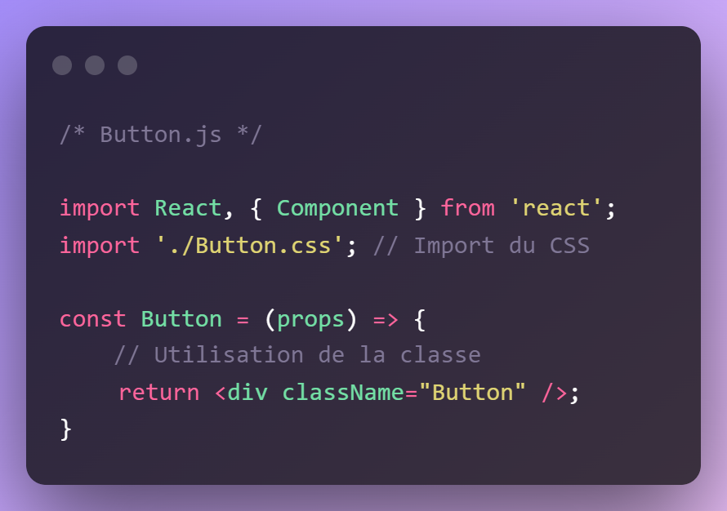
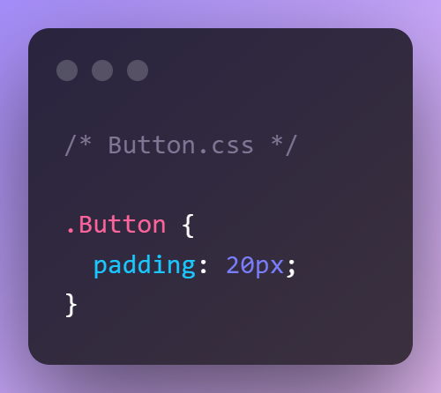
CRA – Gestion du CSS
A gauche, un fichier CSS classique. A droite son utilisation directement dans notre fichier javascript.
Source(s) :
https://create-react-app.dev/docs/adding-a-stylesheet
Notes:
- Le mode Quirks permet de gérer des pages qui ont été écrites avant la rédaction de standards du web. Par exemple en mode quirks les noms de classes CSS ne sont pas sensibles à la casse.
- Chaque navigateur a donc son propre mode quirks

Slide 20
fetch
API native de javascript
  Ne nécessite pas de dépendance externe
Communique avec un serveur de façon asynchrone
Ne fonctionne pas sans serveur
  Nécessite un serveur php, nodejs...
Source(s) :
https://developer.mozilla.org/fr/docs/Web/API/Fetch_API/Using_Fetch
Notes:
- Le mode Quirks permet de gérer des pages qui ont été écrites avant la rédaction de standards du web. Par exemple en mode quirks les noms de classes CSS ne sont pas sensibles à la casse.
- Chaque navigateur a donc son propre mode quirks

Slide 21
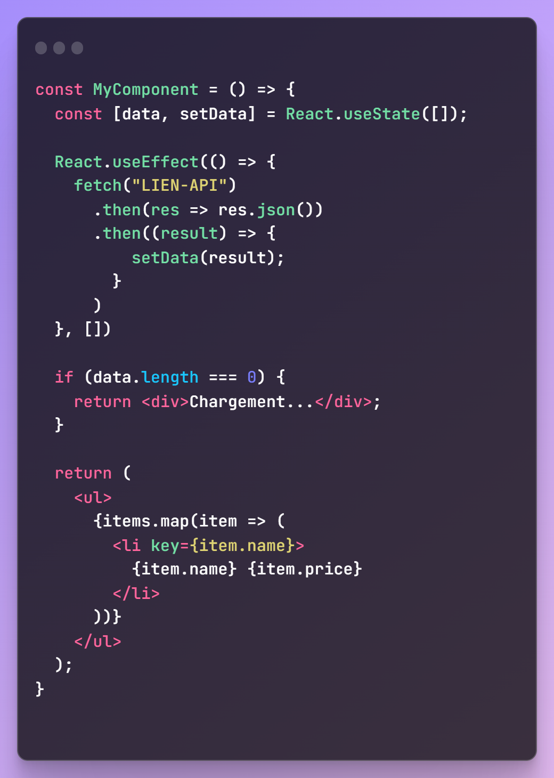
fetch avec ReactJS
Le hook « React.useEffect(() => {}, []) » permet de produit des effets. Autrement un ensemble d’instructions qui se produisent d’un un vase clos ici l’appel vers une API et le remplissage de notre state (setData).
Le tableau vide à la fin indique de notre React.useEffect ne sera appelé qu’une seule fois.
Source(s) :
https://developer.mozilla.org/fr/docs/Web/API/Fetch_API/Using_Fetch
https://fr.reactjs.org/docs/faq-ajax.html
https://fr.reactjs.org/docs/hooks-reference.html#useeffect
Notes:
- Le mode Quirks permet de gérer des pages qui ont été écrites avant la rédaction de standards du web. Par exemple en mode quirks les noms de classes CSS ne sont pas sensibles à la casse.
- Chaque navigateur a donc son propre mode quirks

Slide 22
React – Dynamique grâce à AJAX
AJAX : Asynchrous Javascript And XML
  Permet de faire des requêtes asynchrones sur le web
    Communiquer avec le serveur sans recharger la page
Utilisation de l’API “fetch”
Notes:
- Le mode Quirks permet de gérer des pages qui ont été écrites avant la rédaction de standards du web. Par exemple en mode quirks les noms de classes CSS ne sont pas sensibles à la casse.
- Chaque navigateur a donc son propre mode quirks

Slide 23
Pratiquons ! - react dans un env sain (Partie 1/2)
Pré-requis :
Avoir la ressource ressources/cra
A télécharger ici : https://download-directory.github.io?url=https://github.com/DanYellow/cours/tree/main/developpement-front-s4/travaux-pratiques/numero-2/ressources

Slide 24
CRA – Gestion du CSS
Il existe d'autres façon de gérer le CSS dans un environnement nodejs
  CSS Modules (déjà géré par cra)
  Styled-components
  Sass (gérable par cra avec quelques ajouts)
  ...
Source(s) :
https://create-react-app.dev/docs/adding-a-stylesheet
Notes:
- Le mode Quirks permet de gérer des pages qui ont été écrites avant la rédaction de standards du web. Par exemple en mode quirks les noms de classes CSS ne sont pas sensibles à la casse.
- Chaque navigateur a donc son propre mode quirks

Slide 25
Nommage des fichiers – Bonnes pratiques
Par convention, on mettra l'extension ".jsx" aux fichiers jsx
  Ex : message.jsx
Ou faire un dossier par composant
  Ex : messages/index.jsx
Notes:
- Le mode Quirks permet de gérer des pages qui ont été écrites avant la rédaction de standards du web. Par exemple en mode quirks les noms de classes CSS ne sont pas sensibles à la casse.
- Chaque navigateur a donc son propre mode quirks

Slide 26

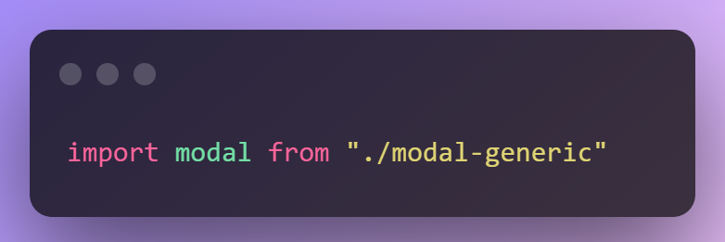
Nommage des fichiers – Bonnes pratiques
On définit un dossier avec notre composant
On l'importe dans un autre fichier
Notes:
- Le mode Quirks permet de gérer des pages qui ont été écrites avant la rédaction de standards du web. Par exemple en mode quirks les noms de classes CSS ne sont pas sensibles à la casse.
- Chaque navigateur a donc son propre mode quirks

Slide 27
Nommage des fichiers – Bonnes pratiques
Nous n'avons pas besoin de préciser le fichier car par défaut, node cherche un fichier qui s'appelle « index.js » ou « index.jsx »
Notes:
- Le mode Quirks permet de gérer des pages qui ont été écrites avant la rédaction de standards du web. Par exemple en mode quirks les noms de classes CSS ne sont pas sensibles à la casse.
- Chaque navigateur a donc son propre mode quirks

Slide 28
Questions ?

